Slide 1
Datamining para Auditoria de Segurança
António Gonçalves
baseados nos slides Prof. Victor Lobo
Mestrado em Segurança da Informação e Direito no Ciberespaço

Slide 2
Datamining para Auditoria de Segurança
António Gonçalves
baseados nos slides Prof. Victor Lobo
Mestrado em Segurança da Informação e Direito no Ciberespaço

Slide 3
Tipos de problemas

Slide 4
Ideia geral
Datamining
Preditivo
(classificação)
Extracção de dados
ETL
X₃ é parecido
com Y.
logo deve
ser um vírus,
ou um ataque
X₁=[a₁, b₁, c₁, d₁, e₁ ]
X₂=[a₂, b₂, c₂, d₂, e₂ ]
X₃=[a₃, b₃, c₃, d₃, e₃ ]
X₄=[a₄, b₄, c₄, d₄, e₄ ]
X₅=[a₅, b₅, c₅, d₅, e₅ ]
Datamining
Exploratório
(clustering)
X₄ é muito diferente
dos outros.
logo pode
ser um vírus,
ou um ataque
Tráfego de rede,
Ficheiros, logs, etc.

Slide 5
Recolher todos os dados possíveis !
Ideia base:

Slide 6
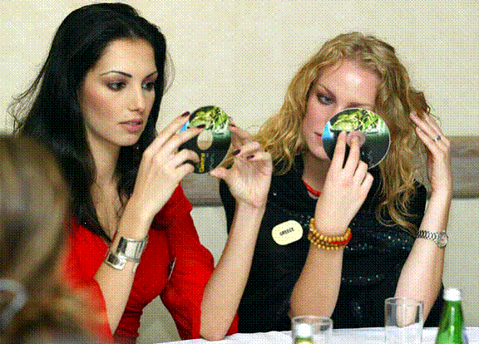
Recolher dados para quê ?

Slide 7
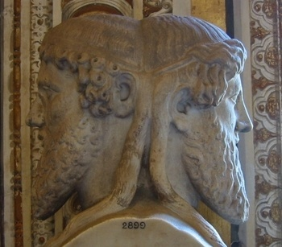
Exemplo de Janus
Olhar o passado e o futuro
“Estudar o passado para compreender o presente, e prever o futuro”

Slide 8
Ideias base
Aprender com o passado
Inferir a partir da experiência
Ferramentas: técnicas de datamining
by any other name…

Slide 9
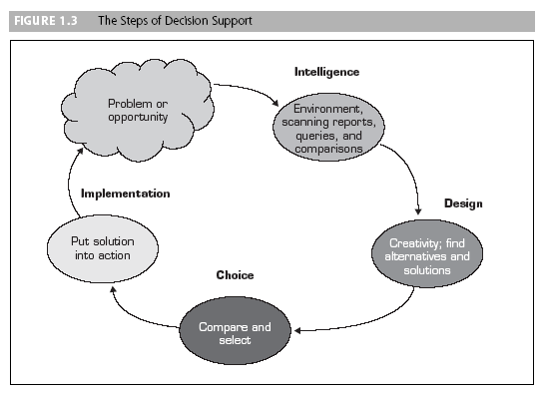
Ciclos que nunca terminam…
Pesquisa
Problema ou
Oportunidade
Observar,
estudar,
fazer relatórios
formalizar
Implementação
Projecto,
Desenho
Agir
Pôr a solução
a funcionar
Criatividade
Encontrar
alternativas e
soluções
Escolha
Comparar e
escolher a
melhor

Slide 10
Ciclos que nunca terminam…
Escolher
dados
Identificar
probelmas
ANALISAR
(DATA MINING)
AGIR
MEDIR

Slide 11
Simplificando, Datamining é
A utilização de três técnicas diferentes:
Bases de dados
Estatística
Aprendizagem máquina.
(Machine Learning)
Para resolver principalmente dois tipos de problemas
Predição
Descobrir novo conhecimento
Vamos estudar tudo isto?

Slide 12
Simplificando, Datamining é
Data Mining é o processo de extração de conhecimento útil a partir de grandes volumes de dados, recorrendo a três técnicas principais:
Bases de Dados – Organização, armazenamento e recuperação eficiente dos dados para análise.
Estatística – Métodos matemáticos para identificar padrões, tendências e correlações.
Aprendizagem Máquina (Machine Learning) – Algoritmos que aprendem com os dados para fazer previsões e classificações.
A combinação destas abordagens permite descobrir informações valiosas para apoio à decisão em diversas áreas.

Slide 13
Simplificando, Datamining é
Predição
Utilizar dados históricos para prever valores ou eventos futuros
Aplicado em áreas como previsão de vendas, deteção de fraudes e diagnóstico médico
Métodos comuns incluem regressão, redes neurais e modelos de séries temporais
Descoberta de Novo Conhecimento
Identificar padrões, relações e informações ocultas nos dados
Permite encontrar associações, agrupamentos e anomalias
Aplicado em marketing, biomedicina, cibersegurança, entre outros
Técnicas como clustering, regras de associação e análise de outliers são frequentemente usadas

Slide 14
Representação dos dados Dados Estruturados
Os dados estruturados são organizados de forma rígida e previsível, geralmente armazenados em tabelas de bases de dados relacionais. Cada dado está associado a um atributo ou campo específico, tornando a recuperação e análise eficientes.
Características dos Dados Estruturados
Armazenados em tabelas (linhas e colunas).
São fáceis de pesquisar usando SQL e outras ferramentas de bases de dados.
Estrutura fixa e bem definida (cada coluna tem um tipo de dado específico, como números, datas ou texto curto).
Alta escalabilidade e eficiência no processamento.
Exemplos de Dados Estruturados
Bases de Dados Relacionais (MySQL, PostgreSQL, Oracle, SQL Server).
Tabelas Excel organizadas por categorias.
Registos financeiros (transações bancárias, salários, impostos).
Sistemas de gestão de clientes (CRM) (nomes, emails, números de telefone).
Dados de sensores organizados (tempo, temperatura, pressão).

Slide 15
Representação dos dados Dados Estruturados
Variável, característica,
ou atributo
Dado, vector, registo ou padrão
Altura | Peso | Sexo | Idade | Ordenado | Usa ginásio | Encargos para seguradora
1.60 | 79 | M | 41 | 3000 | S | N
1.72 | 82 | M | 32 | 4000 | S | N
1.66 | 65 | F | 28 | 2500 | N | N
1.82 | 87 | M | 35 | 2000 | N | S
1.71 | 66 | F | 42 | 3500 | N | S

Slide 16
Representação dos dados Dados Estruturados
Variável, característica,
ou atributo
Dado, vector, registo ou padrão
Altura | Peso | Sexo | Idade | Ordenado | Usa ginásio | Encargos para seguradora
1.60 | 79 | M | 41.5 | 3000 | S | N
1.72 | 300 | M | 32 | 4000 | P | N
1.66 | 65 | F | 28 | 2500ffffffffffffff | N | N
-1.82 | 87 | M | 35 | 2000 | N | S
1.71 | 66 | F | 42 | 3500 | N | S

Slide 17
Representação dos dados Dados Estruturados
Inter-relacionamento
CADEIRA
CodCad | Nome
12347 | Bases de Dados
34248 | Álgebra
32439 | Introdução aos Computadores
INSCRIÇÃO
NumMec | CodCad
798764544 | 12347
345673451 | 12347
798764544 | 34248
452212348 | 32439
ALUNO
NumMec | Nome | Curso
798764544 | João Pinto | LCC
345673451 | Carlos Semedo | MIERSI
487563546 | Maria Silva | LBIO
452212348 | Pedro Costa | LMAT

Slide 18
Representação dos dados Dados Estruturados
Dados não consistêncentes
CADEIRA
CodCad | Nome
12347 | Bases de Dados
34244 | Álgebra
32439 | Introdução aos Computadores
INSCRIÇÃO
NumMec | CodCad
798764544 | 12347
345673451 | 12347
798764545 | 34248
452212346 | 32439
ALUNO
NumMec | Nome | Curso
798764544 | João Pinto | NULL
345673451 | Carlos Samedo | 12345
798764544 | NULL | LBIO
452212348 | Pedro Costa | LMAT

Slide 19
Representação dos dados Dados não Estruturados
Os dados não estruturados não seguem um formato fixo, podendo conter texto livre, multimédia ou outras informações que não se encaixam facilmente numa tabela.
Características dos Dados Não Estruturados
Sem uma organização rígida (não podem ser facilmente armazenados em tabelas relacionais).
Maior volume e complexidade, necessitando de técnicas avançadas para processamento.
Dificuldade na pesquisa e indexação, exigindo tecnologias como Machine Learning, Processamento de Linguagem Natural (NLP) e Reconhecimento de Imagem.
Armazenados em formatos diversos, como documentos, emails, vídeos, áudio, redes sociais.
Exemplos de Dados Não Estruturados
Emails (o texto da mensagem não segue uma estrutura fixa).
Imagens e vídeos (não podem ser representados em colunas e linhas).
Publicações em redes sociais (comentários, emojis, reações).
Registos de chamadas e mensagens (conteúdo textual e voz).
Ficheiros de texto e documentos (PDFs, Word, artigos).
Sensores IoT que recolhem imagens e sons.

Slide 20
Representação dos dados Dados não Estruturados
Um comentário num site de redes sociais pode ser considerado um dado não estruturado:
"Fui a este restaurante ontem e adorei o ambiente, mas a comida demorou muito tempo a chegar. O atendimento foi bom, mas acho que podiam melhorar a rapidez do serviço. ⭐⭐⭐⭐"
Aqui, há múltiplas informações:
Sentimento positivo ("adorei o ambiente") e negativo ("demorou muito tempo").
Classificação (4 estrelas).
Sem estrutura fixa (as informações aparecem de forma livre).

Slide 21
Representação dos dados Dados Semiestruturados
Há ainda uma terceira categoria, conhecida como dados semiestruturados, que contêm alguma organização, mas sem uma estrutura completamente fixa. Esses dados combinam características dos dois tipos anteriores.
Exemplos de Dados Semiestruturados
JSON e XML (dados organizados em pares chave-valor, mas sem uma estrutura rígida como num SQL).
Emails (o remetente e o destinatário têm estrutura fixa, mas o conteúdo do email é texto livre).
Logs de sistemas (seguem um padrão, mas contêm texto desestruturado).

Slide 22
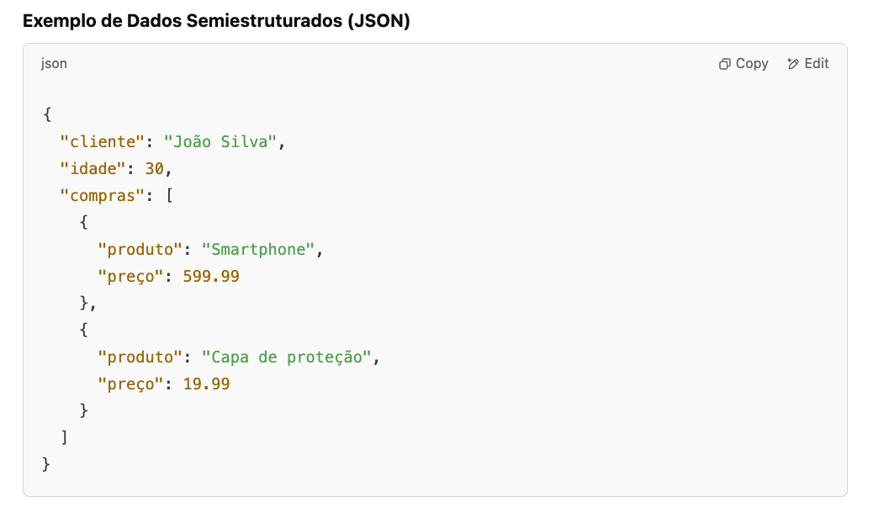
Representação dos dados Dados Semiestruturados

Slide 23
Representação dos dados Conclusão
Dados Estruturados são fáceis de armazenar, pesquisar e analisar, mas limitam a complexidade da informação.
Dados Não Estruturados contêm mais detalhes e são mais ricos em informação, mas exigem técnicas avançadas para análise.
Dados Semiestruturados são um meio-termo entre os dois, possuindo alguma organização, mas ainda flexibilidade.

Slide 24
Tipos de problemas Predição
Classificação
Atribui categorias a novos dados com base em exemplos anteriores
Utilizado em deteção de spam, diagnóstico médico, reconhecimento de imagens
Algoritmos comuns: Árvores de decisão, Random Forest, SVM, Redes Neuronais
Regressão
Prediz valores numéricos com base em variáveis independentes
Aplicado em previsão de vendas, análise de preços, meteorologia
Algoritmos comuns: Regressão Linear, Regressão Logística, Redes Neuronais

Slide 25
Tipos de problemas Descoberta de Conhecimento no Data Mining
Deteção de Desvios
Identificação de anomalias ou valores atípicos nos dados
Aplicado na deteção de fraudes, monitorização de redes e controlo de qualidade
Segmentação de Bases de Dados
Separação dos dados em grupos homogéneos para análise mais eficaz
Utilizado em campanhas de marketing, personalização de serviços e análise de clientes
Clustering
Agrupamento automático de dados sem classes pré-definidas
Aplicado em segmentação de clientes, biologia computacional e análise de imagens

Slide 26
Tipos de problemas Descoberta de Conhecimento no Data Mining
Regras de Associação
Descoberta de padrões frequentes e relações entre variáveis
Exemplo: análise de cestos de compras (Market Basket Analysis)
Sumarização
Extração de informações essenciais a partir de grandes volumes de dados
Utilizado em relatórios automáticos, sistemas de recomendação e processamento de linguagem natural
Visualização
Representação gráfica dos dados para facilitar a interpretação
Ferramentas comuns: gráficos interativos, dashboards e mapas de calor
Pesquisa em Texto
Análise e extração de informações úteis de grandes coleções de textos
Aplicado em motores de busca, análise de sentimentos e categorização de documentos

Slide 27
Detecção de fraudes na utilização de um cartão de crédito
As instituições financeiras enfrentam o desafio de identificar e bloquear transações fraudulentas sem causar inconvenientes aos clientes legítimos.
A fraude pode ocorrer de diversas formas, incluindo uso indevido de cartões roubados, clonagem de cartões e transações online não autorizadas.
Como a maioria das fraudes acontece rapidamente, é essencial ter um sistema automático que consiga identificar e bloquear transações suspeitas em tempo real.

Slide 28
Detecção de fraudes na utilização de um cartão de crédito
Modelo Adequado para a Solução
Este problema envolve a atribuição de um rótulo a cada transação, classificando-a como fraudulenta ou legítima.
O modelo deve aprender a partir de transações anteriores, identificando padrões que distinguem operações normais de atividades suspeitas.
Assim, para cada nova transação, o sistema poderá prever se deve ser aprovada ou bloqueada com base nas características observadas.

Slide 29
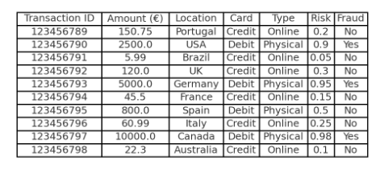
Detecção de fraudes na utilização de um cartão de crédito

Slide 30
Detecção de fraudes na utilização de um cartão de crédito
Desafios do Modelo
Desequilíbrio de Classes – A maioria das transações são legítimas, tornando difícil para o modelo identificar corretamente as fraudes.
Evolução dos Padrões de Fraude – atacantes adaptam-se e mudam estratégias, tornando alguns modelos obsoletos rapidamente.
Minimização de Falsos Positivos – Bloquear transações legítimas pode causar insatisfação dos clientes e impactar a experiência do utilizador.
Tempo de Resposta – As decisões devem ser tomadas em tempo real para evitar atrasos no processamento das compras.
Segurança e Privacidade – O modelo deve garantir que os dados dos clientes são protegidos e que não há violações de privacidade.

Slide 31
Detecção de fraudes na utilização de um cartão de crédito
Resultados e Benefícios
Redução de Perdas Financeiras – Deteção precoce de fraudes minimiza prejuízos.
Maior Segurança para Clientes – Proteção contra acessos não autorizados aos cartões.
Menos Bloqueios Indevidos – O modelo aprende a distinguir compras legítimas de suspeitas.
Monitorização Automática – O sistema analisa todas as transações sem necessidade de intervenção manual.

Slide 32
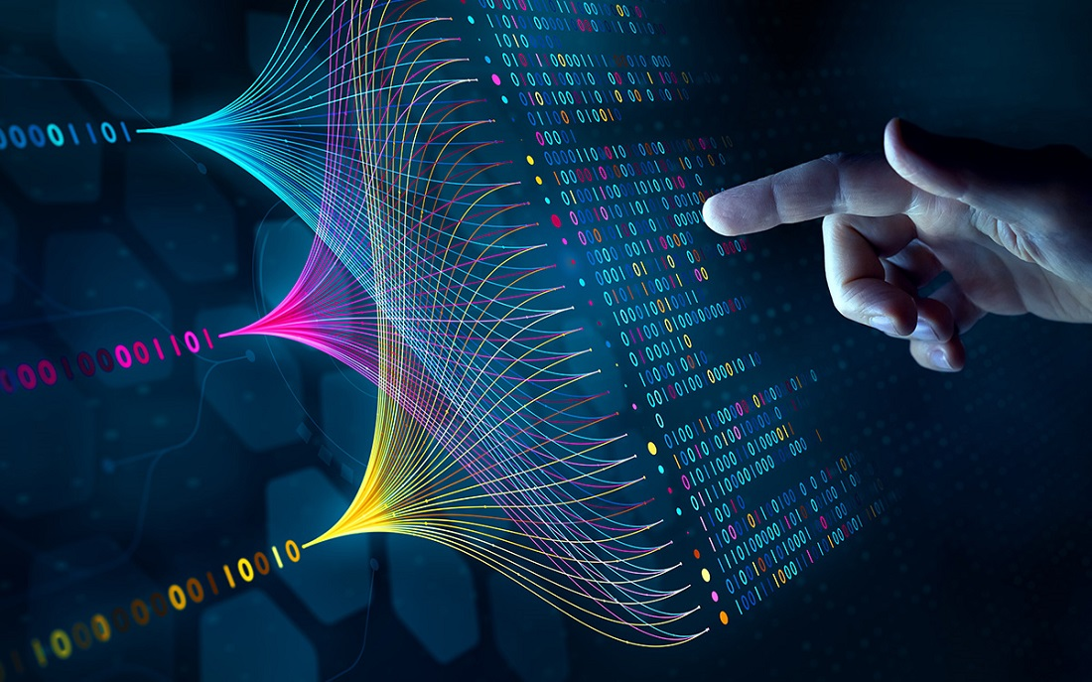

Slide 33
Previsão do Tempo de Ocorrência de um Ataque Cibernético
Empresas e organizações enfrentam um aumento constante de ciberataques, como tentativas de intrusão, ataques de negação de serviço (DDoS) e exploração de vulnerabilidades.
Um dos desafios na segurança informática é prever quando ocorrerá o próximo ataque, permitindo que as equipas de segurança adotem medidas preventivas.
Se for possível estimar com precisão o tempo até a próxima tentativa de ataque, as defesas podem ser ajustadas proativamente, reduzindo o impacto de potenciais violações.

Slide 34
Previsão do Tempo de Ocorrência de um Ataque Cibernético
Este problema requer a previsão de um valor contínuo: o tempo até que ocorra o próximo ataque cibernético. Assim, trata-se de um caso de Regressão, onde o modelo analisa padrões históricos de ataques e fatores contextuais para estimar o intervalo de tempo entre eventos maliciosos.
O modelo pode ser treinado com base em dados históricos, considerando variáveis como:
Frequência de ataques anteriores
Tipo de ataque detetado
Volume de tráfego anómalo na rede
Número de vulnerabilidades ativas no sistema
Tendências sazonais de ataques em determinados períodos do ano

Slide 35
Previsão do Tempo de Ocorrência de um Ataque Cibernético Desafios do Modelo
Padrões Irregulares – Os ataques cibernéticos podem não seguir padrões fixos, tornando difícil prever com exatidão o tempo exato até o próximo evento.
Evolução das Ameaças – Novas técnicas de ataque podem surgir, tornando os dados históricos menos representativos do comportamento futuro dos invasores.
Influência de Fatores Externos – Eventos globais, como divulgação de novas vulnerabilidades ou tensões políticas, podem afetar a frequência dos ataques, o que pode ser difícil de modelar.
Qualidade dos Dados – Logs de segurança podem conter lacunas ou falsos positivos, afetando a precisão das previsões.
Tempo de Resposta Rápido – O modelo precisa de fornecer previsões em tempo útil para que as equipas de segurança possam agir antes que um ataque ocorra.

Slide 37
Deteção de Irregularidades em Acessos a Sistemas Corporativos
Empresas e instituições armazenam informações sensíveis em sistemas internos que devem ser protegidos contra acessos não autorizados.
No entanto, ataques internos e externos podem comprometer esses dados.
A deteção manual de acessos suspeitos é inviável devido ao grande volume de registos de login e atividades dos utilizadores.
Assim, é necessário um sistema que identifique Irregularidades nos padrões de acesso, ajudando as equipas de segurança a responder rapidamente a possíveis ameaças.

Slide 38
Deteção de Irregularidades em Acessos a Sistemas Corporativos Modelo Adequado para a Solução
Este problema envolve a identificação de comportamentos anormais sem que haja, necessariamente, exemplos prévios de ataques específicos. Para isso, o modelo precisa de analisar os padrões normais de acesso dos utilizadores e sinalizar atividades que se desviam desses padrões. Como o objetivo não é classificar eventos previamente conhecidos, mas sim descobrir novas ameaças, esta abordagem é baseada em Descoberta de Conhecimento, mais especificamente na deteção de anomalias.
O modelo analisará dados como:
Horário de login dos utilizadores
Dispositivos e locais habituais de acesso
Número de tentativas de login falhadas
Comandos e ficheiros acedidos
Volume de dados transferidos
Se um utilizador apresentar um comportamento significativamente diferente do seu padrão normal (por exemplo, um login a partir de um país incomum ou um acesso massivo a ficheiros confidenciais), o sistema deve gerar um alerta para investigação.

Slide 39
Deteção de Irregularidades em Acessos a Sistemas Corporativos Desafios
Definição do que é uma Anomalia – Nem toda atividade incomum é maliciosa. O modelo deve evitar falsos positivos, como viagens legítimas de funcionários.
Evolução dos Comportamentos – Os padrões normais de acesso dos utilizadores podem mudar ao longo do tempo, exigindo um modelo adaptável.
Dados Desbalanceados – A maioria dos acessos será legítima, tornando difícil a deteção de ataques raros e sofisticados.
Ambientes Dinâmicos – Empresas grandes têm milhares de utilizadores e dispositivos, o que pode gerar um volume enorme de dados para análise em tempo real.
Privacidade e Ética – O modelo deve garantir que a monitorização dos acessos respeita as normas de proteção de dados e privacidade dos funcionários..

Slide 41
Agrupamento de Utilizadores para Prevenção de Ameaças Internas
As empresas lidam com riscos internos, como o vazamento de informações confidenciais, acessos indevidos a sistemas críticos e comportamentos suspeitos de funcionários ou colaboradores. Para mitigar esses riscos, é essencial agrupar os utilizadores da organização com base nos seus padrões de comportamento, identificando grupos de maior risco e permitindo a adoção de medidas preventivas.
O Agrupamento permite categorizar os utilizadores conforme a sua atividade dentro do sistema, distinguindo padrões normais de possíveis ameaças internas.

Slide 42
Agrupamento de Utilizadores para Prevenção de Ameaças Internas- Modelo Adequado
Este problema insere-se na Descoberta de Conhecimento, pois o objetivo não é prever um evento específico, mas identificar padrões e criar grupos distintos de utilizadores com base nas suas interações. Neste caso, utiliza-se Segmentação de Bases de Dados, um processo que agrupa indivíduos com comportamentos semelhantes, sem que haja rótulos prévios nos dados.
O modelo analisa variáveis como:
Frequência e horário de acessos aos sistemas
Tipos de ficheiros manipulados
Recursos e bases de dados acedidos
Utilização de dispositivos externos (USB, discos externos, etc.)
Tentativas de acesso não autorizadas

Slide 43
Agrupamento de Utilizadores para Prevenção de Ameaças Internas- Modelo Adequado
Após a segmentação, os utilizadores podem ser agrupados em diferentes perfis, como:
Utilizadores padrão – Funcionários com acessos normais e sem comportamentos suspeitos.
Utilizadores privilegiados – Administradores de sistema ou gestores com permissões avançadas.
Utilizadores de risco – Funcionários com comportamentos anómalos, como acessos fora do horário habitual ou tentativa de extração massiva de dados.
Este agrupamento permite que as equipas de segurança reforcem medidas para os segmentos de maior risco, como a implementação de alertas automáticos ou a revisão de permissões de acesso.

Slide 44
Agrupamento de Utilizadores para Prevenção de Ameaças Internas- Desafios
Definição de Grupos Relevantes – Nem sempre é óbvio quantos segmentos devem ser criados ou quais características são mais relevantes para a segmentação.
Dados Desbalanceados – A maioria dos utilizadores pode ter um comportamento normal, tornando difícil identificar padrões anómalos sem gerar falsos positivos.
Evolução dos Comportamentos – As atividades dos utilizadores podem mudar com o tempo, exigindo uma atualização constante do modelo.
Interpretação dos Resultados – A segmentação pode revelar padrões inesperados, exigindo análise manual para compreender a sua relevância.
Privacidade e Conformidade – A monitorização de funcionários pode levantar questões éticas e legais, exigindo conformidade com regulamentações de proteção de dados.

Slide 46
Identificação de Grupos de Dispositivos Comprometidos numa Rede Empresarial
Empresas e organizações enfrentam desafios crescentes na deteção de dispositivos comprometidos dentro das suas redes. Cibercriminosos podem explorar vulnerabilidades em computadores, servidores ou dispositivos IoT para lançar ataques internos, roubar dados ou criar botnets.
Como muitas destas ameaças operam de forma discreta, torna-se essencial identificar padrões anómalos no comportamento dos dispositivos sem depender de listas prévias de ameaças conhecidas.
Notes:
Uma botnet é uma rede de dispositivos informáticos comprometidos, controlados remotamente por um atacante, geralmente sem o conhecimento dos utilizadores legítimos. O termo vem da junção de "bot" (robot) e "net" (network), referindo-se a uma rede de computadores "zombies" que executam comandos do atacante.

Slide 47
Identificação de Grupos de Dispositivos Comprometidos numa Rede Empresarial
Este problema exige a descoberta de padrões desconhecidos dentro do tráfego da rede, agrupando dispositivos com comportamentos semelhantes para identificar anomalias. Como não há categorias pré-definidas, a melhor abordagem é o Clustering, que agrupa dispositivos em clusters com base nas suas características de tráfego, sem precisar de rótulos prévios.
Os dados analisados podem incluir:
Volume de tráfego enviado e recebido
Protocolos utilizados (HTTP, HTTPS, FTP, SSH, etc.)
Padrões de comunicação com outros dispositivos
Número de pedidos a domínios suspeitos
Frequência e horário das conexões
O modelo organizará os dispositivos em diferentes grupos com padrões de comportamento semelhantes. Caso surja um novo grupo pequeno e distinto dos demais, pode indicar um conjunto de máquinas comprometidas a atuar de forma maliciosa.

Slide 48
Identificação de Grupos de Dispositivos Comprometidos numa Rede Empresarial - Desafios do Modelo
Definição do Número Ótimo de Clusters – O modelo precisa de determinar quantos grupos existem na rede, o que pode não ser evidente à partida.
Diferenciação entre Comportamentos Normais e Maliciosos – Algumas máquinas podem ter padrões legítimos de uso que parecem anómalos, como servidores que comunicam frequentemente com múltiplos dispositivos.
Evolução Contínua da Rede – Novos dispositivos entram e saem da rede regularmente, exigindo que o modelo se adapte dinamicamente.
Grande Volume de Dados – O tráfego de rede gera grandes quantidades de informação, exigindo métodos eficientes para processamento em tempo real.
Interpretação dos Resultados – Após a identificação dos clusters, é necessário um processo de análise para determinar quais grupos representam ameaças reais.

Slide 50
Modelos versus Dados
Model based
As relações entre variáveis são fundamentadas em leis físicas, princípios matemáticos ou conhecimento teórico estabelecido.
Se utilizamos a equação P=mg para descrever a força gravitacional exercida sobre um objeto (causa) resulta da aceleração da gravidade (efeito) dependendo da massa do objeto
Data driven
Procuram relações nos dados
Relações não implicam causa/efeito
Ou não há modelo, ou há um modelo genérico que normalmente é um aproximador universal (com muitos parâmetros)
Se tivermos apenas dados de força e aceleração sem conhecer a equação, um modelo data-driven pode encontrar um padrão que relaciona ambas as variáveis, mas sem compreender a razão pela qual a relação existe.

Slide 51
Exemplo: Reconhecimento de gatos em imagens
Abordagem Model-Based
Criamos um conjunto de regras fixas para identificar gatos em imagens:
Se tiver orelhas pontudas + olhos grandes + focinho pequeno, então é um gato.
Se não tiver essas características, não é um gato.
Problema: Se a imagem estiver escura ou o gato estiver virado, o modelo pode falhar.

Slide 52
Exemplo: Reconhecimento de gatos em imagens
Abordagem Data-Driven
Treinamos uma rede neural com milhares de imagens de gatos e cães.
O modelo aprende sozinho quais características distinguem um gato de um cão.
Quando vê uma nova imagem, ele classifica corretamente sem precisar de regras manuais.
O modelo aprende automaticamente padrões nos dados, sem precisar de regras fixas.
Problema: Precisa de muitos dados para treinar

